Slide 1
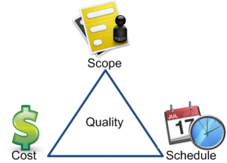
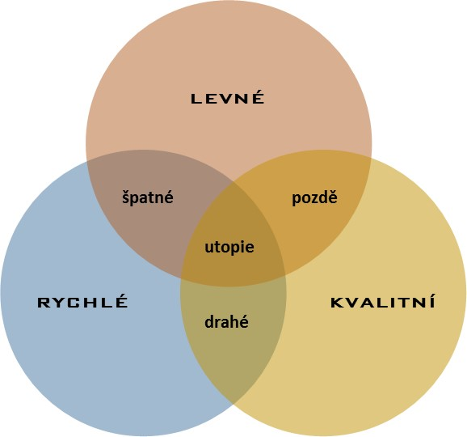
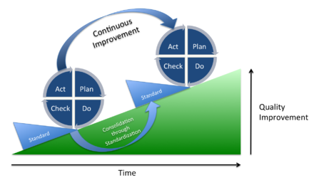
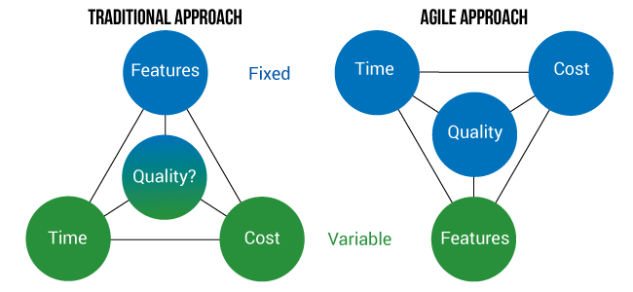
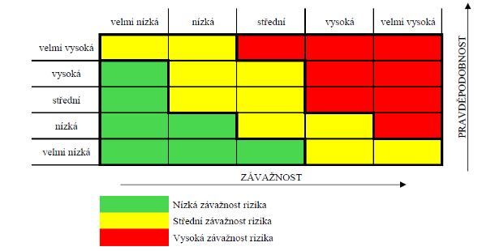
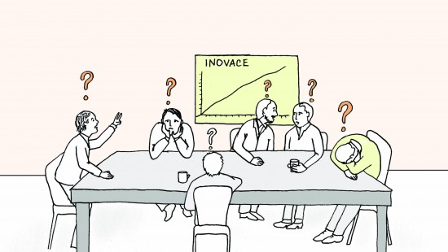
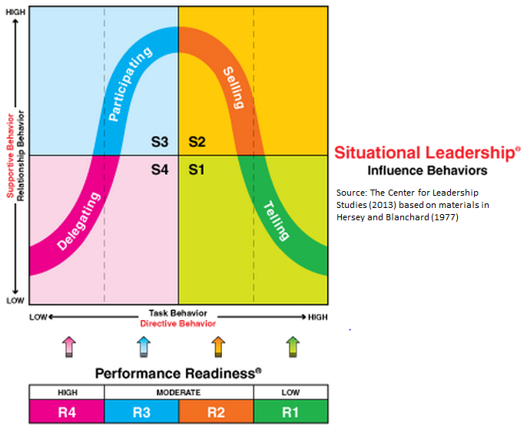
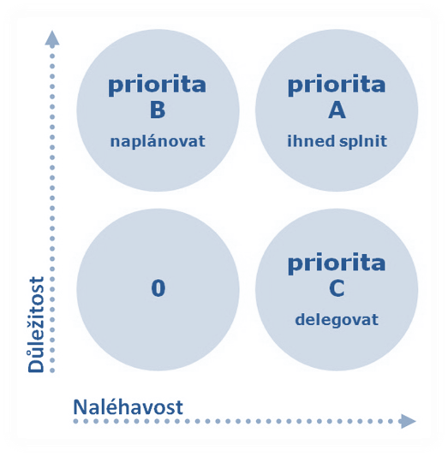
INOVACE předmětu Management Inovací a Investic
projekt Inovace výukových metod a znalostí na univerzitě Pardubice – INEMSUP (v rámci programu Vzdělávání Fondů EHP 2014-2021)
Cíle předmětu
Cílem předmětu je seznámit posluchače s moderním pojetím managementu inovací se zaměřením na ekonomickou efektivnost, dále jsou představeny současné vědecko-technické a společenské podmínky, proinovační politiky a podmínky v prostředí Evropské Unie, vztah managementu inovací k chemickým výrobám, k životnímu prostředí a udržitelnému rozvoji.
Popis změn:
Na základě peer-learning aktivity I (kurz CSR a udržitelné inovace) a peer-learning aktivity II (kurz Energy and the Society) byly provedeny následující inovace v obsahu předmětu:
Do prezentací byly začleněny či doplněny slidy a informace o podpoře diskontinuálních inovací, otázky ochrany práv duševního vlastnictví, modely kreativní proinovační podpory, dále:
politicko-společenské výzvy
(globalizace, multikulturní společnost, využití volného času)
ekonomické výzvy
(EU vs. US vs. Asie, tržní využití technologií, informační technologie, environmentální hledisko)
technologické výzvy
(komunikační a informační technolog., biotechnologie, nanostruktury, procesní technologie zaměřená na flexibilní automatické malosériové výroby)
ekologické výzvy
(LCA, certifikace, transparentnost, udržitelnost)
a prezentace 6 byla změněna na představení projektového managementu a řada menších změn.
Zadání prvního semestrálního projektu bylo doplněno o technologickou divergenci. Zadání druhého úkolu doplněno o významnost strategického přístupu pro udržitelné inovace.
V seminářích byl podpořen model skupinové práce a prezentace již během samotného semináře, což podpořilo míru diskuze nad zadanými úkoly.
Závěrečný test předmětu byl doplněn o otázky proinovační podpory, politicko-společenských a technologických výzev a udržitelných inovací.
Případová studie
Projektový management
Pracujete jako dobrovolník ve sportovním oddíle s bohatou historií, ve kterém se sdružují děti i dospělí se společným zájmem na sportovních aktivitách v ČR i zahraničí. Spolek má 100 členů z toho 70 dětí a Vy pracujete na pozici vedoucího a organizátora případných výletů a dalších akcí.
Vedení oddílu se rozhodlo oslavit blížící se 80. výročí založení oddílu a to formou Dne otevřených dveří pro stávající i minulé členy oddílu. Základní ideou je představit blíže rodinám i minulým členům současnou činnost, ale i poukázat na bohatou historii oddílu, seznámit se mezi sebou, v neformální atmosféře uskutečnit setkání těch, kteří se již roky neviděli a pobavit se.
Dnešním datum je 5.11. Jakožto pověřený hlavní organizátor akce jste byl/a pověřen/a naplánováním a realizací těchto oslav, které by mělo proběhnout počátkem června.
Budete muset zajistit vhodný termín, program oslav zahrnující křest nových lodí, slavnostní vyjížďku plavidel, atrakce pro děti, dále rozmístění atrakcí v okolí oddílové klubovny, zajistit občerstvení, a také informovat současné i minulé členy oddílu a jejich rodinné příslušníky o oslavách a zajistit účast.
Představa vedení je, že se pro děti připraví minimálně sedm atrakcí, po jejichž „splnění“ si budou moci děti vyrazit pamětní „button“ na raznici a vybrat si poukázku pro malé občerstvení a pamětní list.
Jeden z vedoucích přišel s nápadem na křest lodi sehnat jako patrona některou z významných osobností, které v oddíle v minulosti působily. Správce oddílu podotkl, že je potřeba před akcí uskutečnit úklid a řadu oprav.
Lze očekávat, že pro zajištění oslav bude potřeba minimálně dvaceti dobrovolníků z řad členů, které bude třeba zaangažovat. Celkový rozpočet akce nesmí přesáhnout 45.000 Kč.
Váš úkol
Navrhněte projekt, který by mohl řešit výše uvedenou situaci a zpracujte pro něj logický rámec, a to 1. – 3. řádek.
Projekt EHP-CZ-ICP-1-002 „Innovation of Education Methods and Skills at the University of Pardubice - INEMSUP“ je financovaný z Fondů EHP 2014 – 2021 program Vzdělávání. Prostřednictvím Fondů EHP přispívají Island, Lichtenštejnsko a Norsko ke snižování sociálních a ekonomických rozdílů v Evropském hospodářském prostoru (EHP) a k posilování spolupráce s patnácti evropskými státy.
www.eeagrants.cz

